Slide 1






PHÒNG GIÁO DỤC VÀ ĐÀO TẠO QUẬN LONG BIÊN
TRƯỜNG TIỂU HỌC PHÚC LỢI
TỰ NHIÊN XÃ HỘI
BÀI 7: NGÀY HỘI ĐỌC SÁCH CHÚNG EM ( TIẾT 1)

Slide 2



Khởi động

Slide 3
Hoạt động mở đầu

Slide 4
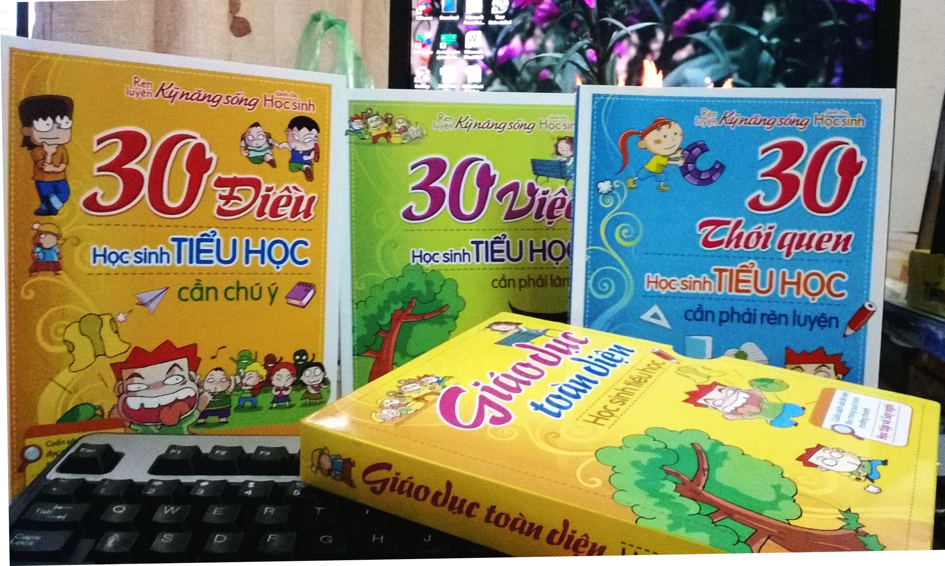
1. Kể tên một cuốn sách mà em đã đọc

Slide 5
Hoạt động khám phá

Slide 6
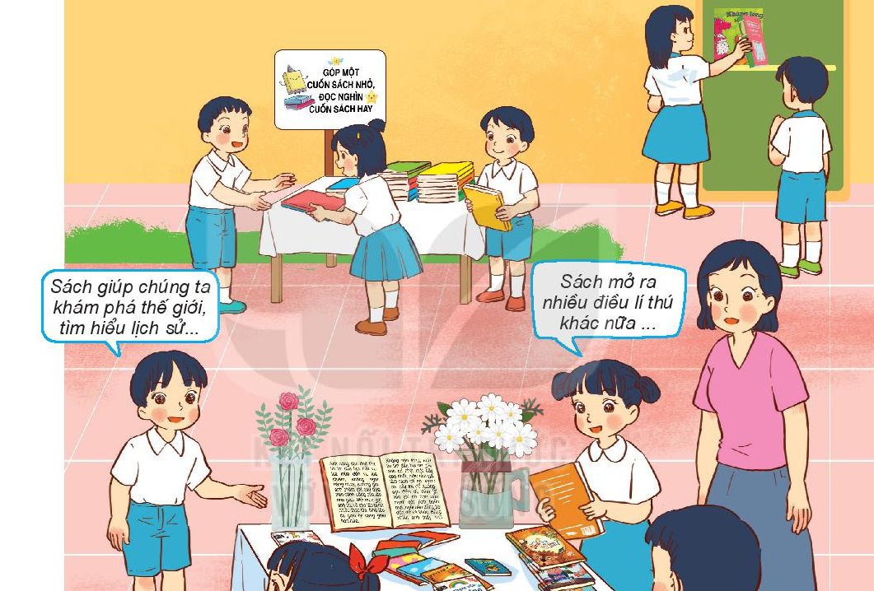
1. Ngày hội đọc sách trường Minh và Hoa diễn ra những hoạt động gì?
Kể chuyện theo sách, triển lãm sách, quyên góp sách

Slide 7
2. Nêu ý nghĩa của ngày hội đọc sách
Ngày hội đọc sách là sự kiện quan trọng trong các hoạt động ở trường. Trong ngày hội này, các em được tham gia nhiều hoạt động, được đọc và biết nhiều điều bổ ích.

Slide 8
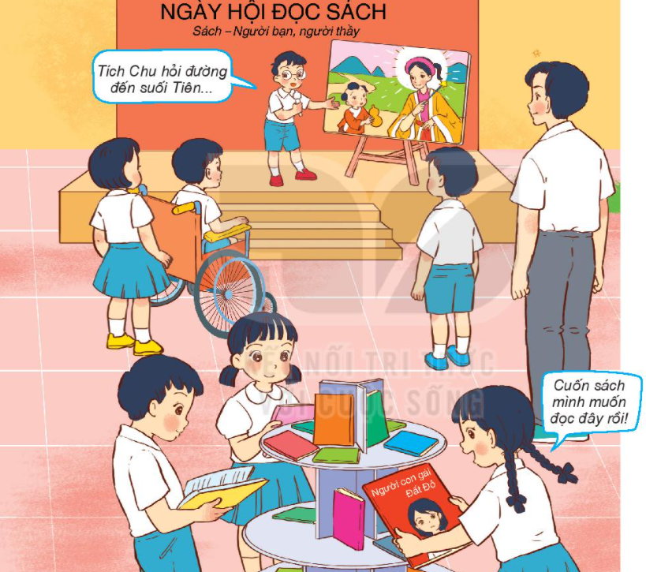
Em thấy các bạn tham gia ngày hội đọc sách với thái độ như thế nào?
Notes:
Bài giảng thiết kế bởi: Hương Thảo - tranthao121004@gmail.com

Slide 9

Việc đọc sách đem lại lợi ích gì?
- Rèn luyện sự tập trung và khả năng tư duy
- Mở rộng vốn từ vựng
- Cải thiện trí nhớ
- Hình thức giải trí, giảm stress
Notes:
9

Slide 10
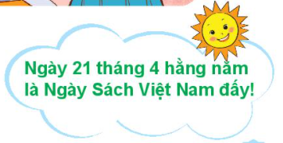

Slide 11
Hoạt động thực hành

Slide 12


















Ngày hội đọc sách ở trường mình diễn ra như thế nào?
Em thích hoạt động nào nhất? Vì sao?
Em có cảm nghĩ gì khi tham gia ngày hội đọc sách?

Slide 13
Bài tập về nhà
Đọc kĩ cuốn sách yêu thích và chuẩn bị giới thiệu với bạn về quyển sách này
Notes:
13

